Slide 1
МБОУ Гимназия № 14 «Университетская» город Новосибирск
«Новый учебный план –
новые образовательные возможности»
(проект учебного плана 10-11 классов,
с 1 сентября 2023 года)
Судоргина Любовь Вилениновна,
директор
Торопова Елена Владимировна,
зам. директора по УВР

Slide 2
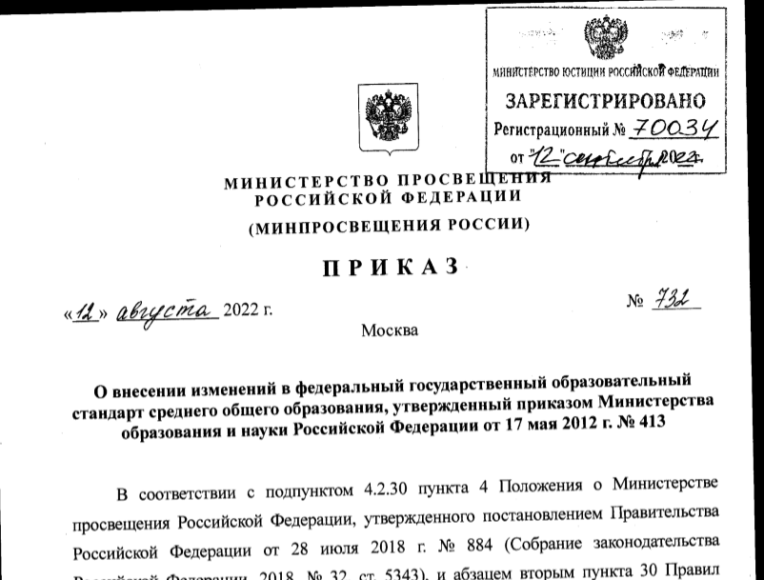
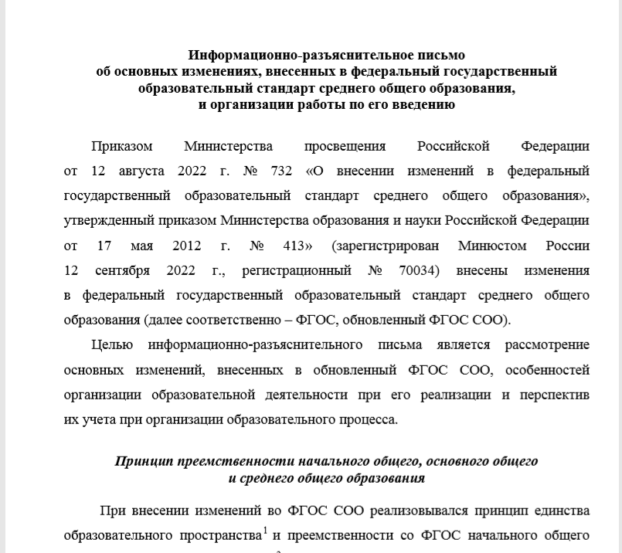
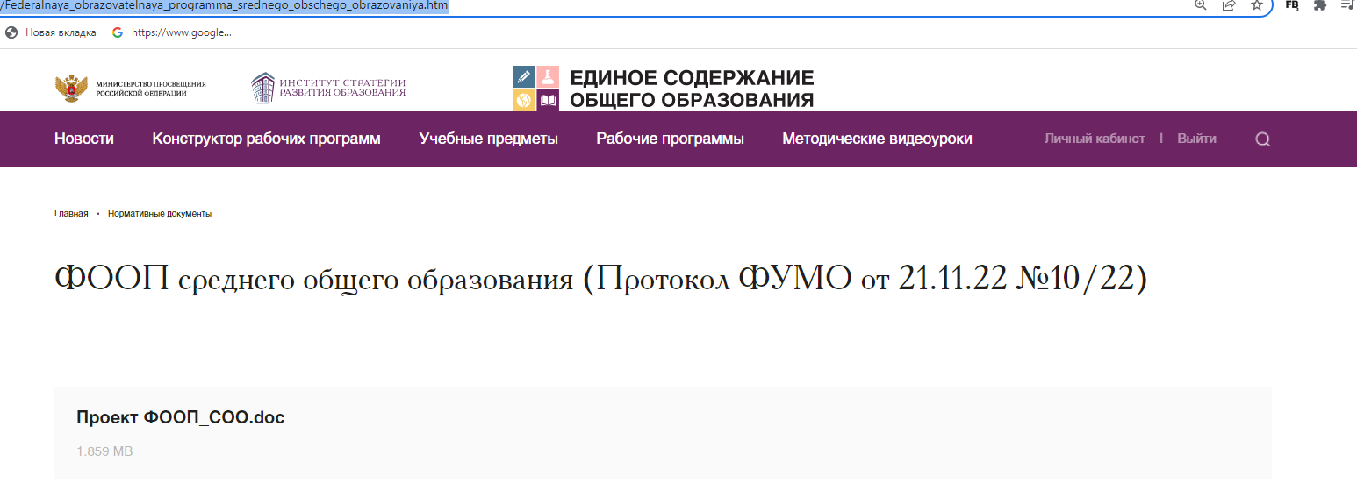
Нормативно-правовая база

Slide 3
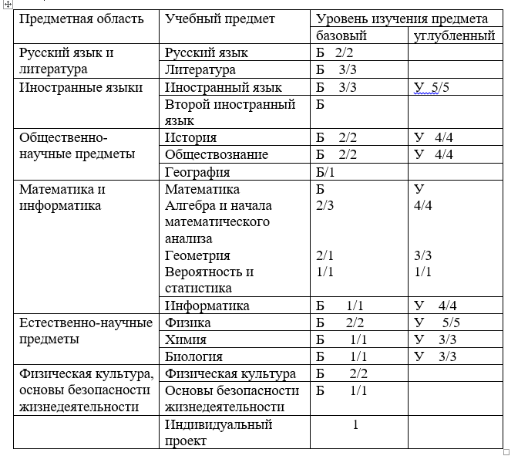
Модельный учебный план. Обязательная часть

Slide 4
Традиции. Предметы, обеспечивающие профиль, в соответствии с изменениями во ФГОС СОО
Естественно-научный | Социально-экономический | Технологический
Математика Химия Биология | Математика Иностранный язык Обществознание | Математика Информатика Физика

Slide 5
Индивидуальный учебный план
Предметы для сетевого взаимодействия:
Индивидуальный проект – 34 ч.
«Критическое мышление в контексте современного медиапользования» - 10 ч.
«Гений общения» - 10 ч.
«Свобода от тревоги» - 10 ч.
«ВНД и профессиональная ориентация» – 34 ч.
Проектно-исследовательская деятельность – 34 ч.
«Основы психологии» - 68 ч./34ч.
Основы латинского языка - 34 ч.
«Научное познание мира» - 34 ч.
«Предпринимательство – базовая компетенция современного человека» - 68 ч./34ч.
Практический курс философии: «Философия с Ходжой Насреддином» - 68 ч./34ч.
«История через искусство» - 68 ч./34ч.

Slide 6
План внеурочной деятельности
Предметы для сетевого взаимодействия:
«Интеллектуальное лидерство и современные технологии развития SOFT SKILLS»
«Проектирование доступной городской среды»
Практический курс ненасильственного общения (на русском или английском языках) «Уроки Гармонии»

